Slide 1



«La centralità del downstream petrolifero nella transizione verso una mobilità low-carbon»
Claudio Spinaci
Unione Petrolifera
Presidente
«Stati Generali della mobilità – Gli scenari di oggi e di domani sul sistema Paese
Milano, 23 febbraio 2018

Slide 2


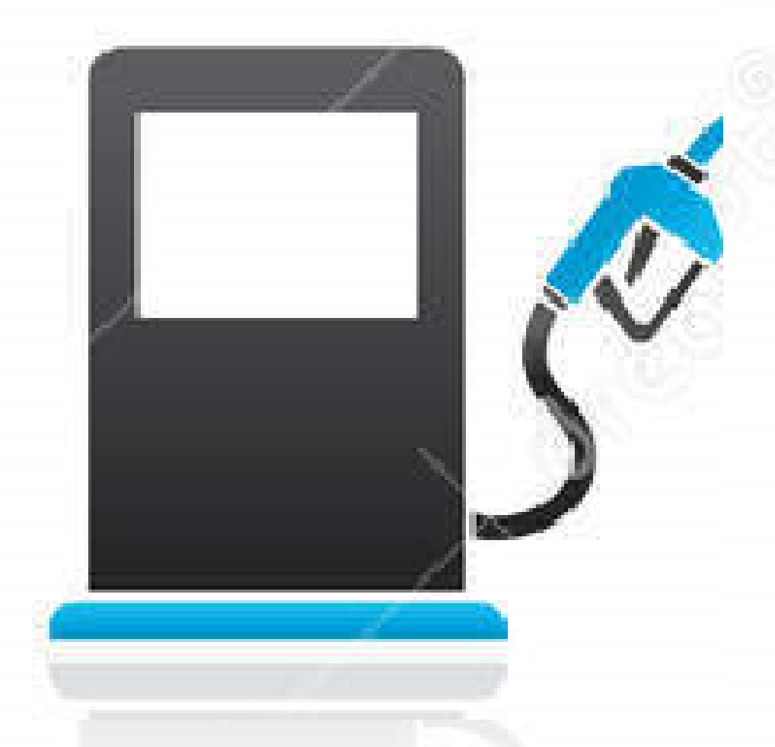
Chi siamo
L’Unione Petrolifera riunisce le principali aziende petrolifere che operano in Italia nell’ambito della raffinazione del petrolio, della logistica e della distribuzione dei prodotti petroliferi (il cosiddetto downstream petrolifero).
Con 41 aziende associate, nazionali e internazionali, e 11 soci aggregati rappresenta il settore nelle sedi istituzionali e costituisce il fulcro delle iniziative di analisi e studio del comparto sui temi tecnici, economici e ambientali.
La tutela dell’ambiente, l’attenzione per la sicurezza, l’impegno nella ricerca e nell’innovazione sono i valori fondamentali e irrinunciabili di Unione Petrolifera, al servizio di un comparto industriale moderno e vitale.
Raffinazione
NUMERI DEL COMPARTO
    13 raffinerie distribuite sull’intero territorio nazionale, di cui 2 bioraffinerie
    una logistica ed una distribuzione con infrastrutture capillarmente diffuse sul territorio, con 20.750 punti vendita, oltre 100 depositi di capacità superiore a 3.000 mc e centinaia di depositi di piccole dimensione, di cui circa 300 fiscali, nonché oltre 2.700 km di oleodotti
    21.000 occupati diretti con elevata scolarizzazione (il 20% è laureato) oltre ad un indotto di altri 130.000, con l’ausilio di mano d’opera di alta specializzazione
    un altissimo contributo tecnologico, con oltre 1.000 brevetti registrati
Sotto il profilo economico il settore:
Produce 100 miliardi di euro di fatturato annuo
Incassa per conto dello Stato 38 miliardi di euro tra accise e IVA
Contribuisce alla bilancia commerciale con 13 miliardi di euro di prodotti raffinati
Stoccaggio & Distribuzione
Il downstream petrolifero
unionepetrolifera.it
“La centralità del downstream petrolifero nella transizione verso una mobilità low-carbon”
1
Milano, 23 febbraio 2018
unionepetrolifera.it

Slide 3
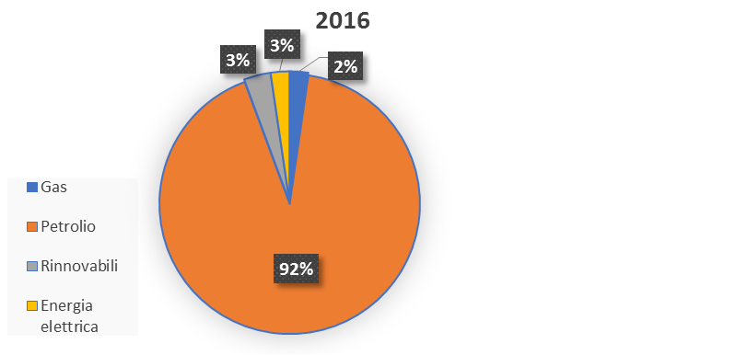
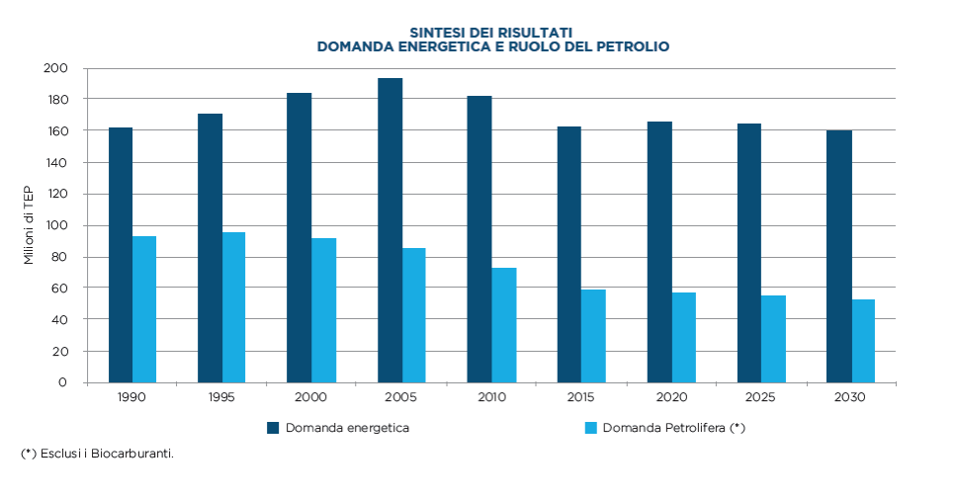
Italia: domanda di energia e ruolo del petrolio
Nel 2017 la domanda di energia primaria italiana è stata pari a 162 MTep ed il 35% circa è stata coperta con prodotti petroliferi
Nei trasporti la domanda è coperta per il 92% dai prodotti petroliferi, le altre fonti (energia elettrica, rinnovabili e gas) contribuiscono ciascuna per il 2-3%.
I prodotti petroliferi soddisfano oggi il:
92% dei consumi del trasporto su strada
99,5% del trasporto aereo,
98,6% del trasporto via mare
2,9% del trasporto su rotaia
Emerge il ruolo centrale della raffinazione nel garantire i prodotti richiesti dal mercato
Domanda di energia primaria 2017
(peso %)
Domanda di energia nei trasporti per fonte
(peso %)
Evoluzione domanda energetica e ruolo del petrolio
(1990-2030)
2017
Fonte: Stime UP su dati MISE
unionepetrolifera.it
“La centralità del downstream petrolifero nella transizione verso una mobilità low-carbon”
2
Milano, 23 febbraio 2018

Slide 4

L’evoluzione dei trasporti e le sfide ambientali
Tre gli obiettivi da cui non si può prescindere:
    1) Garantire la mobilità delle merci e delle persone
    2) A costi sostenibili e competitivi per cittadini e imprese
    3) Traguardando gli obiettivi ambientali
    Obiettivi che vanno raggiunti contemporaneamente per essere sostenibili socialmente
Necessaria un’accurata analisi costi/benefici su tutta la filiera produttiva per scegliere la fuel mix ottimale
Rispettare la neutralità tecnologica e favorire la ricerca su tutte le possibili fonti di energia
unionepetrolifera.it
“La centralità del downstream petrolifero nella transizione verso una mobilità low-carbon”
3
Milano, 23 febbraio 2018
unionepetrolifera.it

Slide 5
Individuare con chiarezza gli obiettivi ambientali
Occorre chiarire gli obiettivi ambientali prioritari
per un corretto calcolo delle esternalità dei singoli prodotti/fonti di energia.
L’obiettivo degli accordi di Parigi (COP21) è contrastare i cambiamenti climatici nel lungo termine e richiede interventi a livello globale, con il coinvolgimento dei Governi mondiali.
  Pacchetto Clima Energia UE Strategia EU «Low Carbon Mobility»
La riduzione della CO₂
(accordi di Parigi)
  Direttiva Qualità dell’Aria Procedure di infrazione per i superamenti dei limiti su PM e NO_{x} in 12 zone d’Italia
Miglioramento della qualità
dell’aria nei centri urbani
È un problema che va risolto localmente, con soluzioni che siano immediatamente applicabili e vedano il coinvolgimento delle Amministrazioni locali.
unionepetrolifera.it
“La centralità del downstream petrolifero nella transizione verso una mobilità low-carbon”
4
Milano, 23 febbraio 2018
unionepetrolifera.it

Slide 6
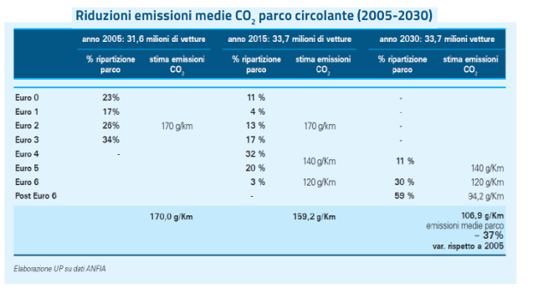
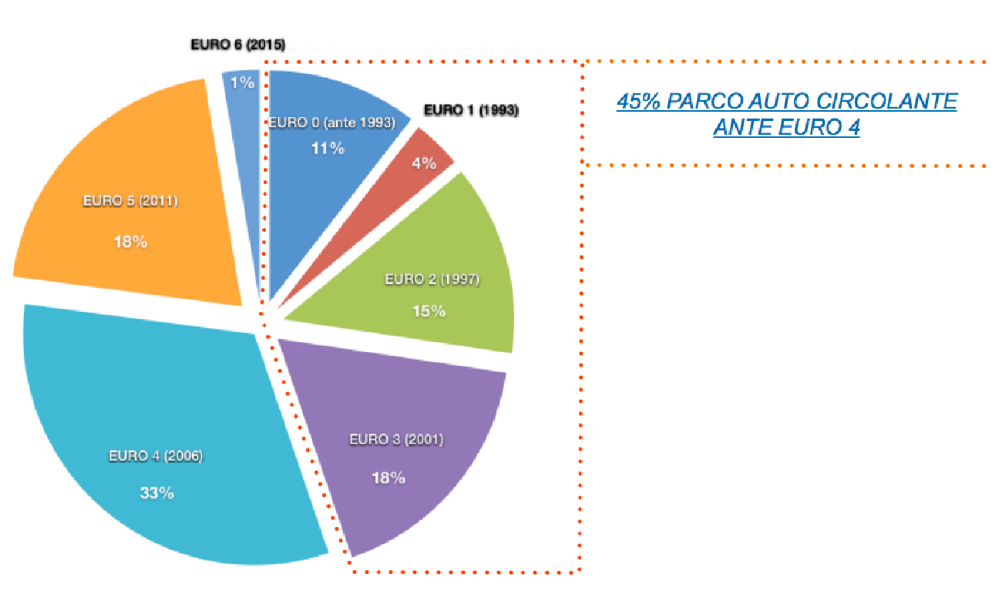
Con ricambio parco auto al 2030 emissioni medie di CO₂ a -37%
2020
RIDUZIONE GHG
TRASPORTI: 10%
Parco circolante 2015 (33,7 milioni di auto)
unionepetrolifera.it
“La centralità del downstream petrolifero nella transizione verso una mobilità low-carbon”
5
Milano, 23 febbraio 2018
unionepetrolifera.it

Slide 7
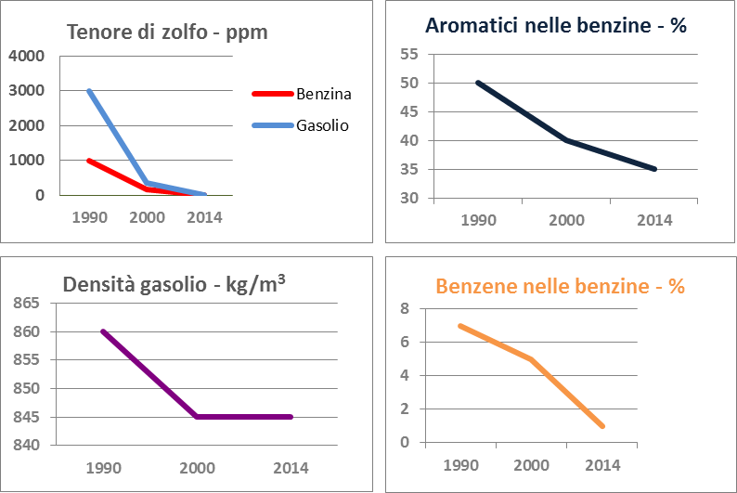
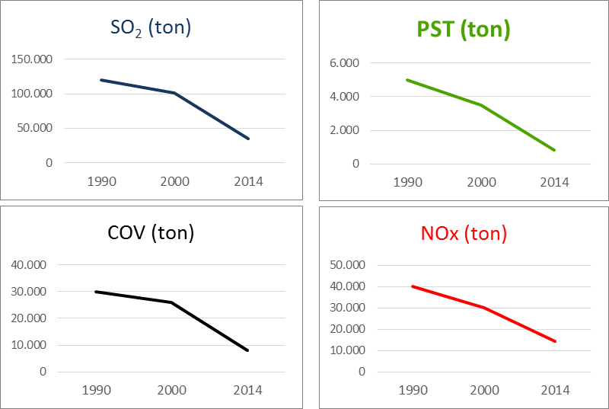
Sulla qualità dell’aria non siamo all’anno zero ma occorre fare di più
RIDUZIONE GHG
TRASPORTI: 10%
QUALITÀ DEI FUEL
EMISSIONI NEI PROCESSI
EMISSIONI NEI PROCESSI
1990 2000 2014 2015
1990 2000 2014 2015
1990 2000 2014 2015
1990 2000 2014 2015
1990 2000 2014 2015
1990 2000 2014 2015
1990 2000 2014 2015
1990 2000 2014 2015
Fonte: Elaborazioni UP su dati Ispra
unionepetrolifera.it
“La centralità del downstream petrolifero nella transizione verso una mobilità low-carbon”
6
Milano, 23 febbraio 2018
unionepetrolifera.it

Slide 8
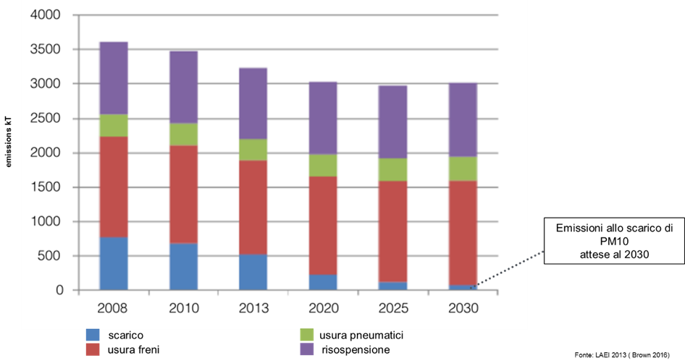
Al 2030 marginali le emissioni di PM allo scarico
RIDUZIONE GHG
TRASPORTI: 10%
EMISSIONI NEI PROCESSI
unionepetrolifera.it
“La centralità del downstream petrolifero nella transizione verso una mobilità low-carbon”
7
Milano, 23 febbraio 2018
unionepetrolifera.it

Slide 9
Lo sviluppo tecnologico chiave di volta per obiettivi NO_{x}
Emissioni diesel NO_{x} in condizioni di uso reali
Emissioni media NO_{x} (diversi scenari 2016-2030)
Fonte: “Expected Light Duty Vehicle Emissions from Final Stages of Euro 6”, Ricardo 2017
Fonte: Josh Miller and Vicente Franco, Impact of improved regulation of real-world NOx emissions from diesel passenger cars in the EU, 2015−2030. ICCT White paper.
unionepetrolifera.it
“La centralità del downstream petrolifero nella transizione verso una mobilità low-carbon”
8
Milano, 23 febbraio 2018
unionepetrolifera.it

Slide 10
Le nostre previsioni sul parco auto dei prossimi decenni
Numero veicoli
(‘000 unità)
Fonte: UP
Previsioni di domanda energetica e petrolifera 2017-2030
(1) L'elemento propulsore del veicolo è costituito dall'elettricità, ottenuta (attraverso un alternatore) da un motore a combustione interna alimentata a benzina, o gasolio, o metano. (2) Nel sistema di propulsione ibrido plug-in, la batteria puo essere ricaricata sia dalla rete (come quelle totalmente elettriche) sia da un motore a combustione interna presente a bordo. (3) L'elemento propulsore del veicolo è costituito dall'elettricità prodotta da celle a combustibile attraverso l'impiego di idrogeno. Si ipotizza che quest'ultimo derivi: al 2025 da un processo di reforming all'interno della vettura attraverso l'impiego di benzina; al 2030 anche (in parte) da un processo di reforming del metano installato presso il punto vendita carburanti. (4) Autovettura con motore tradizionale alimentato ad idrogeno. (5) Dati rivisti in base alla ricostruzione della serie storica fra i Censimenti.
unionepetrolifera.it
“La centralità del downstream petrolifero nella transizione verso una mobilità low-carbon”
9
Milano, 23 febbraio 2018

Slide 11
Conclusioni
La transizione energetica è un processo ormai avviato cui l’Unione Petrolifera intende contribuire da protagonista.
Il parco auto cambierà nei prossimi anni ma benzina e gasolio saranno ancora essenziali alla luce dell’evoluzione tecnologica attesa sia nei prodotti che nelle motorizzazioni.
L’evoluzione dei motori e i nuovi combustibili liquidi permetteranno di abbattere quasi completamente le emissioni inquinanti e la sfida ambientale si concentrerà sulla capacità di contenere la CO_{2.}
Governare la transizione significa essere attenti ai costi sociali e alla sostenibilità economica delle scelte, che devono fare perno sulla neutralità tecnologica con un’attenta analisi costi/benefici sull’intera filiera produttiva.
Ricerca e sviluppo ed il ricambio del parco auto sono alla base delle soluzioni alle sfide ambientali.
unionepetrolifera.it
“La centralità del downstream petrolifero nella transizione verso una mobilità low-carbon”
10
Milano, 23 febbraio 2018

Slide 12
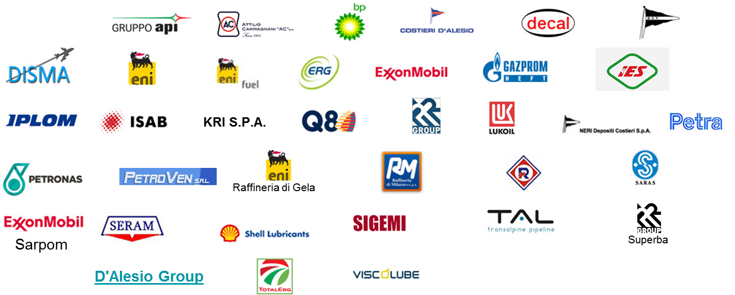





I nostri Associati
Toscopetrol
unionepetrolifera.it
“La centralità del downstream petrolifero nella transizione verso una mobilità low-carbon”
Milano, 23 febbraio 2018

Slide 13


Piazzale Luigi Sturzo 31 - 00144 - Roma
06.5423651
Unionepetrolifera.it

